Slide 1
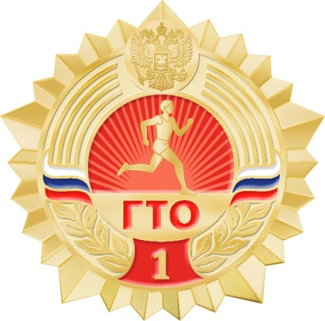
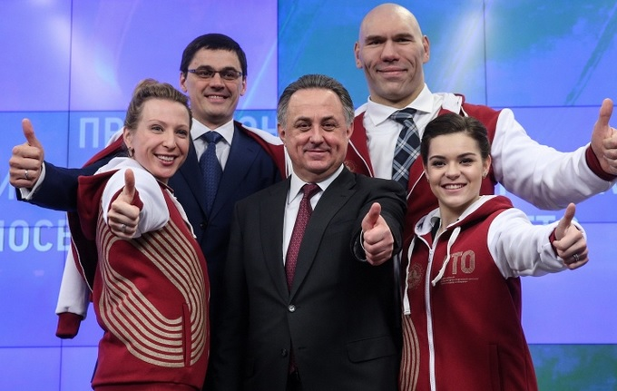
Норма ГТО-норма жизни!

Slide 2
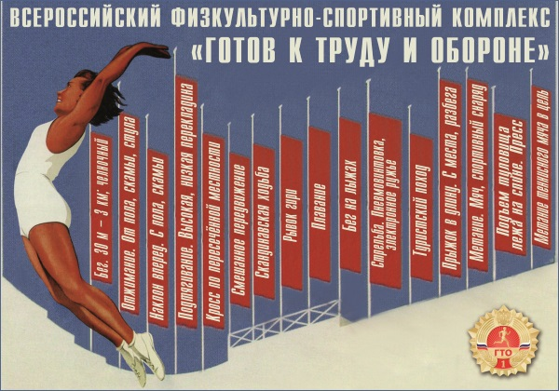
ЧТО ТАКОЕ «ГТО»?
Среднего роста, Плечистый и крепкий, Ходит он в белой Футболке и кепке, Знак "ГТО" На груди у него. Больше не знают О нем ничего. …
С. Я. Маршак, «Рассказ о неизвестном герое»
«Нет на свете прекрасней одёжи, чем бронза мускулов и свежесть кожи»
Notes:
Объект проектирования - человек

Slide 3
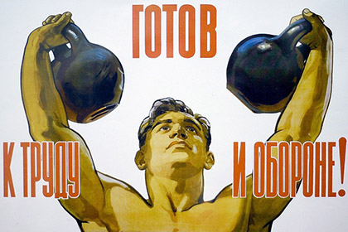
ИСТОРИЯ ВСЕСОЮЗНОГО ФИЗКУЛЬТУРНО-СПОРТИВНОГО КОМПЛЕКСА «ГОТОВ К ТРУДУ И ОБОРОНЕ»
24 мая 1930г
В «Комсомольской правде» вышел призыв о создании единого комплекса упражнений для оценки физической подготовки и проведении состязаний на право получения значка «Готов к труду и обороне»

Slide 4
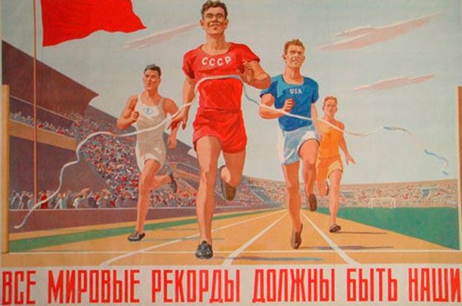
11 марта 1931года
Утверждены Положения и нормы первого Всесоюзного комплекса «Готов к труду и обороне»
Сдали нормативы ГТО
24 000 советских граждан
Допускались мужчины не моложе 18 лет и женщины не моложе 17 лет испытания проводились в городах, селах, деревнях, на предприятиях и организациях

Slide 5
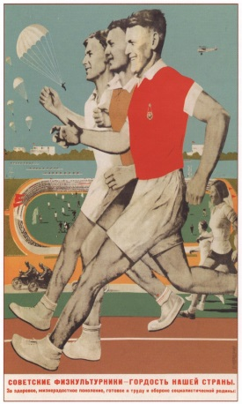
Первый комплекс ГТО состоял из одной ступени 21 испытание
бег на 100 м, 500м, 1000м
прыжки в длину и в высоту
метание гранаты
подтягивание на перекладине
лазание по канату
поднимание патронного ящика
весом в 32 кг и передвижение с ним 50 м
плавание
умение ездить на велосипеде, управлять трактором, мотоциклом, автомобилем
Верховая езда и продвижение в противогазе 1 км

Slide 6
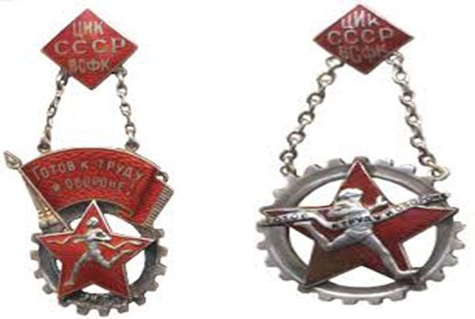
Проект знака придуман 15 летним школьником В. Токтаровым

Slide 7
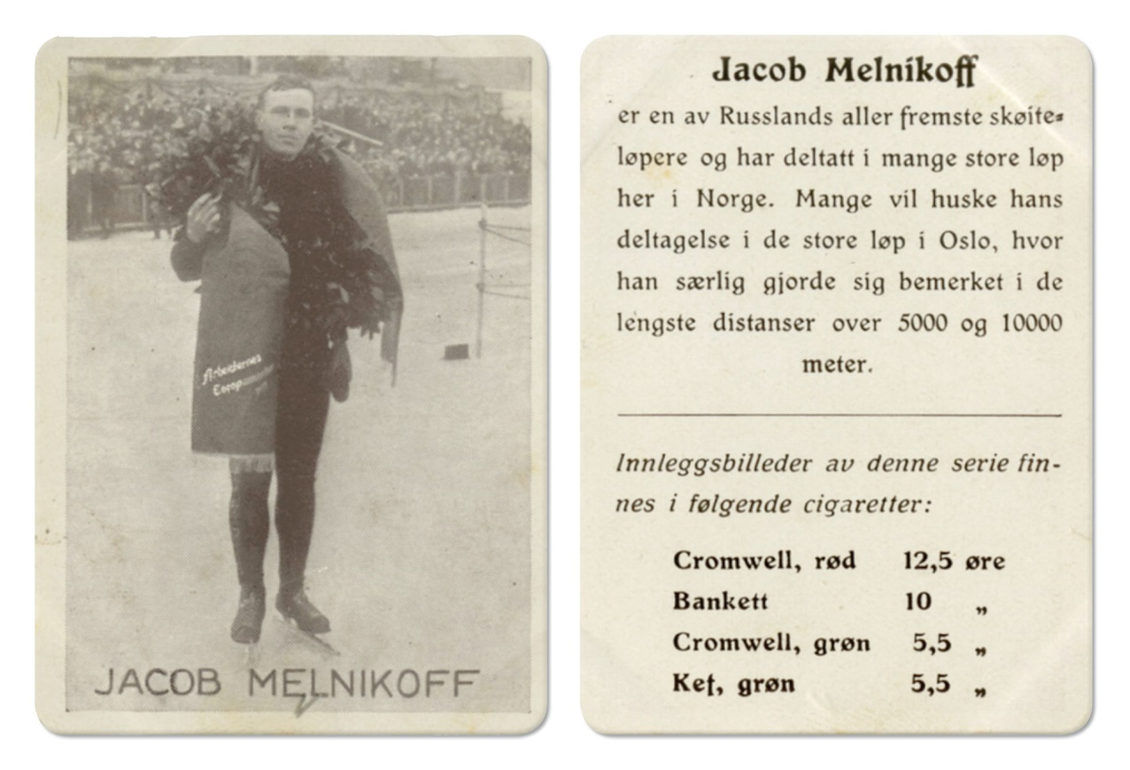
Первым обладателем знака ГТО I ступени стал знаменитый конькобежец Яков Федорович Мельников, первый заслуженный мастер спорта СССР чемпион России 1915 года,
чемпион РСФСР 1918, 1919 и 1922 годов; чемпион СССР 1924, 1927-28, 1932-35 годов; чемпион Европы 1927 года по конькобежному спорту

Slide 8
1932 год Введена вторая ступень комплекса ГТО
25 испытаний (3 теоретических, 22 практических)
Прыжки на лыжах
Фехтование
Прыжки в воду
Преодоление военного городка

Slide 9
Первыми в стране выполнили 25 норм ГТО командиры военной академии имени М.В. Фрунзе

Slide 10
1934 год введена детская ступень комплекса «Будь готов к труду и обороне»
16 нормативов
Бег на короткие и длинные дистанции
Прыжки в высоту и длину с разбега
Метание гранаты, бег на лыжах, ходьба в противогазе
Гимнастические упражнения
Лазание , подтягивание, упражнения на равновесие, поднятие и переноска тяжестей

Slide 11
Значок БГТО образца 1934 года

Slide 12
Комплекс ГТО и Великая Отечественная война
Иван Кожедуб
Трижды Герой Советского (1944, 1944, 1945)
К концу войны он совершил 330 боевых вылетов, провел 120 воздушных боев, в которых уничтожил 62 вражеских самолета

Slide 13
Александр Покрышкин
Трижды Герой Советского Союза
В годы Великой Отечественной войны командовал эскадрильей, авиаполком, авиадивизией. Совершил 600 боевых вылетов, провел 145 воздушных боев, сбил 59 вражеских самолетов.

Slide 14
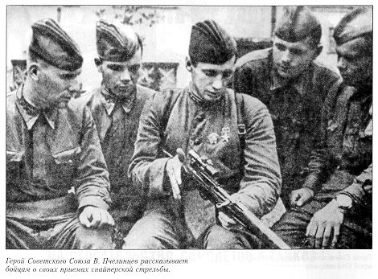
Владимир Пчелинцев
Герой Советского Союза.
В Сентябре 1941 года стал одним из зачинателей снайперского движения на Ленинградском фронте. К Февралю 1942 года сержант В. Н. Пчелинцев лично уничтожил 102 врага. За 8 месяцев - 144.

Slide 15
Послевоенное время и совершенствование комплекса ГТО
1976 год – 220 миллионов человек имели значки ГТО
Распад Советского Союза привел к спаду физической активности граждан.
В 1991 году прекратил свое существование.

Slide 16
Новейшая история ВФСК ГТО
24 марта 2014 года
Президент России Владимир Путин подписывает Указ о возрождении норм ГТО
Повышение эффективности использования возможностей физической культуры и спорта в укреплении здоровья, всестороннем развитии личности
Принципы внедрения ВФСК ГТО – добровольность и доступность, медицинский контроль, учет местных традиций и особенностей

Slide 17
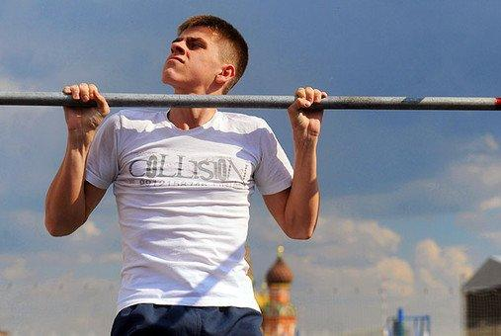
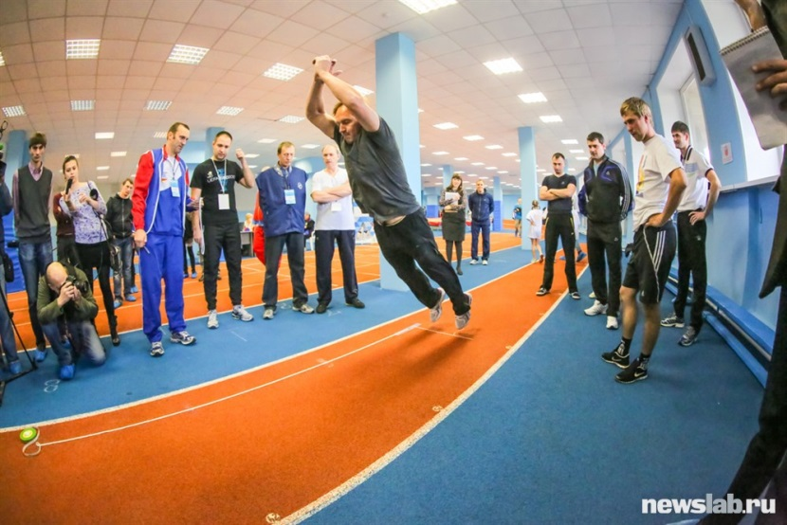
Как выполнить нормативы ГТО

Slide 18
Послы ГТО

Slide 19
Спасибо за внимание!!!!!☺

